Slide 1

Betty Beck’s Poultry

Slide 2
SOMMAIRE
Avant-propos
Classification hiérarchique + Dendogram
Analyses des composantes principales

Slide 3
Avant propos

Slide 4
Contexte
Objectif : Analyser les pays les plus propices à l’exportation de nos produits de volaille
→ définir des groupes de pays aux caractéristiques pertinentes
→ sélectionner les groupes les plus pertinents
Source de données : FAOSTAT
→ data : dataset sur les données de disponibilité alimentaires globale et animales
→ data_pop5 : dataset sur les données de population
→ data_volal : dataset sur les données de disponibilité alimentaires issue de volaille
→ data_imp : dataset sur les données d’importation

Slide 5
Données initiaux
Disp_prot_ttl = Disponibilité alimentaire en protéines par habitant ;
Disp_prot_anim = Disponibilité alimentaire en protéines animales par habitant
Disp_kcal_ttl = Disponibilité alimentaire en calories par habitant
Disp_kcal_anim = Disponibilité alimentaire en calories animales par habitant
Disp_kcal_volal = Disponibilité alimentaire en calories de volaille par habitant
Import_vol = Importation de volailles
Import_1kt = Importation en tonnes
Pop_2018 = Population en 2018
Pop_2013 = Population en 2013

Slide 6
Données créées
anim_prop = Proportion de la disponibilité en kcal d’origine animal sur la disp ttl
→ Disp_kcal_anim / Disp_kcal_ttl
volal_prop = Proportion de la disponibilité en kcal issue de volaille sur la disp ttl
→ Disp_kcal_volal / Disp_kcal_ttl
prop_prot_anim = Proportion de la disponibilité en protéines issue de volaille sur la disp ttl
→ Disp_prot_anim / Disp_prot_ttl
évol_pop18_13 = Taux de croissance moyen de la population entre 2018 et 2013
→ ((Pop_2018/Pop_2013)^(⅕) - 1)

Slide 7
Preparation data + Jointures
Nettoyage initial
Creation des datasets
Suppression colonnes superflues
Elimination Area = China → éviter duplication données
Renommage des colonnes + conversion en numérique
Jointures
Jointure gauche entre data et data_pop5 (critère = Area) → data_fin
Jointure gauche entre data_fin et data_volal(critère = Area)
Jointure gauche entre data_fin et data_imp(critère = Area)
Suppression colonnes superflues
Elimination des variables NA (Pas de data importations Côte Ivoire)

Slide 8
Classification hiérarchique + Dendogramme

Slide 9
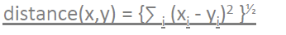
Méthodologie
Pour construire nos groupes, utilisation des principes de la classification
Objectif : construction d’un ensemble de groupes d’ “individus”
Concept clé : distance euclidienne
→ mesure distance géométrique dans un espace multidimensionnel
→ donne de l’information sur les individus → plus d’écart = plus d’info

Slide 10
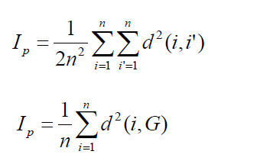
Principe Inertie + Choix indice agrégation
Notion de similarité → Inertie = extension multivariée de la variance. 2 formules
Ici, nous devons nous développer des groupes de pays avec des caractéristiques distincts
→ critères : forte similarité intra-groupe / faible similarité inter-groupe
→ Méthode de Ward

Slide 11
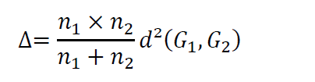
Classification hiérarchique
Méthode appliquée : Méthode Ward → maximise inertie interclasse
→ permet de définir des classes bien distincts
Dendogramme = nécessité méthodologie classification hiérarchique
→ itération de regroupement des “individus” les plus proches
→ Critère : mesure de dissimilarité

Slide 12
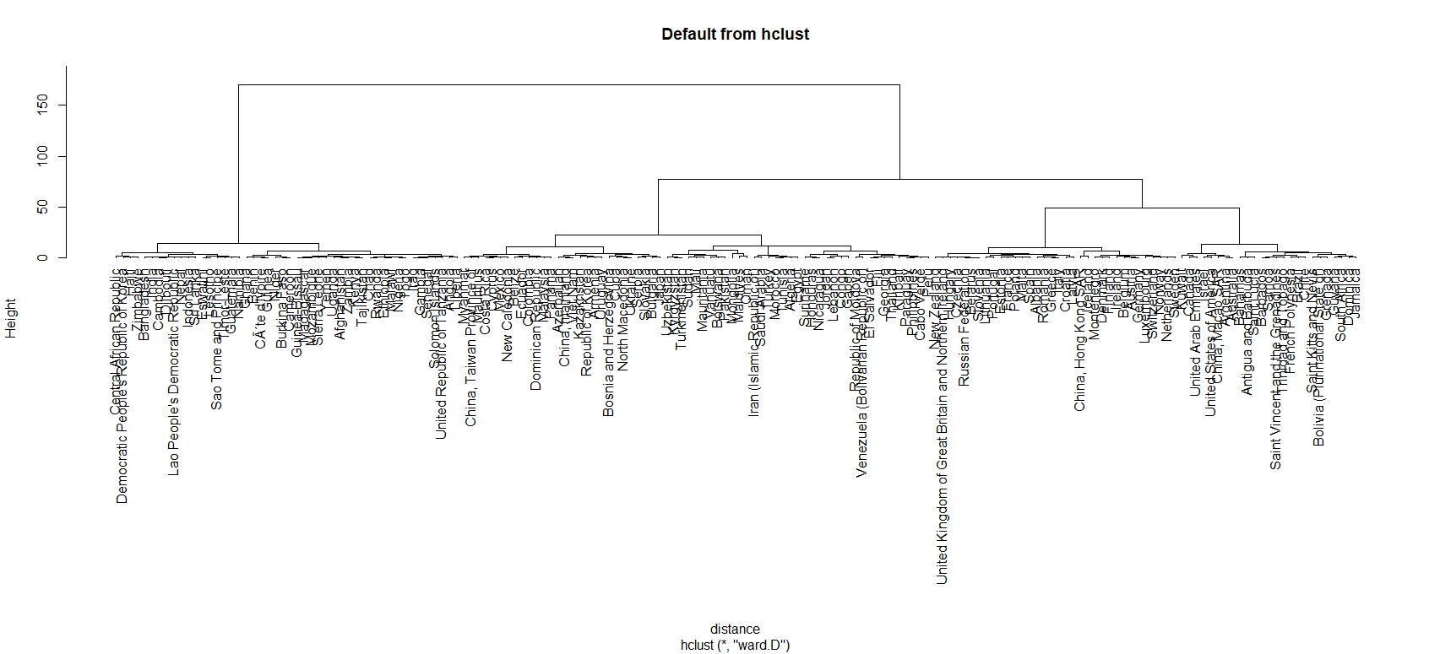
Dendogramme

Slide 13
Cinq Clusters
#1 : Groupe avec faible dispo alimentaire + forte croiss démo
→ pays pauvres (Haiti, Liberia)
#2 : Groupe avec plus forte dispo alimentaire et forte prop aliment animale
→ pays occidentaux (France, Pays Européen)
#3 : Groupe avec la plus forte croiss. démographique moy. sur 5 ans / dispo aliment moyenne
→ pays en voie de développement (Mexique, Costa Rica)
#4 : Groupe avec la plus forte prop. aliment. de volailes / dispo. alimentaire moy. / croiss demo moy.
→ pays avec forte consommation et/ ou industrie volaille (Brésil,USA)
#5 : Groupe avec forte dispo. alim. / forte vol. prop. / forte croiss. démo.
→ pays en développement avancé (Jordanie, Tunisie)

Slide 14
Centroides
Gro | Disp_kcal_anim | Disp_prot_anim | Disp_kcal_ttl | Disp_prot_ttl | prop_prot_anim | evol_pop18_13 | Disp_kcal_volal | volal_prop | anim_prop
1 | 178.25 | 13.57 | 2403.08 | 59.79 | 0.23 | 0.0225 | 16.10 | 0.0067 | 0.075
2 | 1064.94 | 65.15 | 3403.56 | 107.94 | 0.60 | 0.0024 | 83.59 | 0.0246 | 0.313
3 | 438.00 | 29.80 | 2799.22 | 77.04 | 0.39 | 0.0181 | 55.38 | 0.0199 | 0.159
4 | 749.60 | 52.69 | 3021.64 | 92.42 | 0.57 | 0.0096 | 193.08 | 0.0652 | 0.248
5 | 648.18 | 41.27 | 2998.46 | 85.62 | 0.48 | 0.0062 | 87.93 | 0.0296 | 0.217

Slide 15
Analyse composantes principales

Slide 16
Principes
Objectif : Construire un système de représentation de dimension réduite préservant les distances entre les individus
→ critère : inertie
Etapes :
Normaliser le jeu de données
Rechercher le premier composant qui maximise l’inertie
Rechercher le second composant avec le plus d’inertie

Slide 17
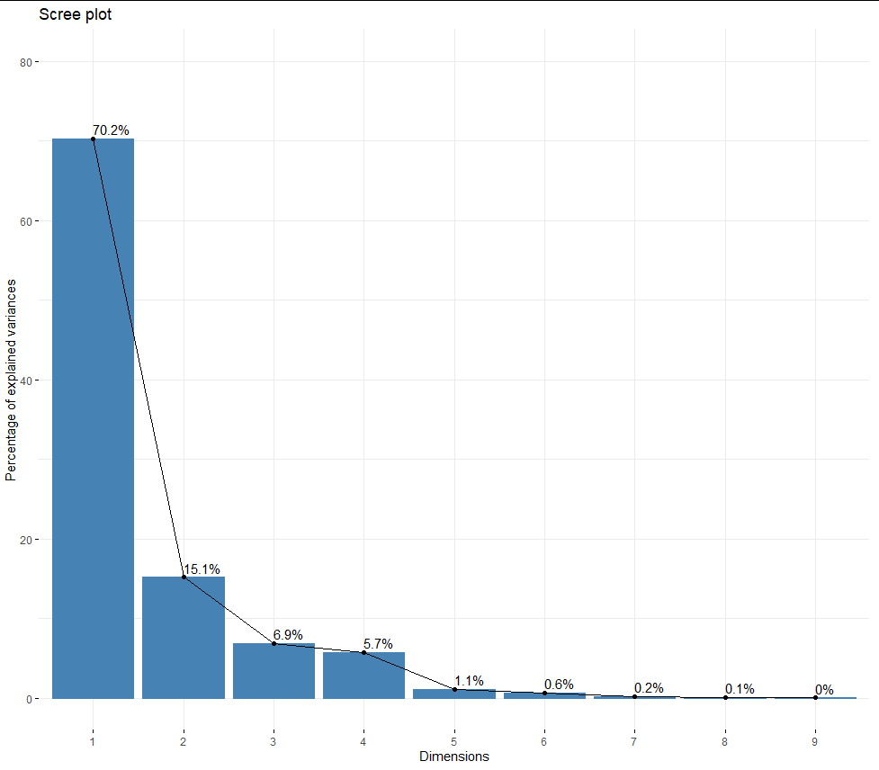
Eboulis des valeurs propres / Scree plot
Graphique détaillant la part d’inertie expliqué par chaque composante
→ permet de distinguer les composants qui expliquent peu d’informations additionnelles
→ on prend les 3 ers composants

Slide 18
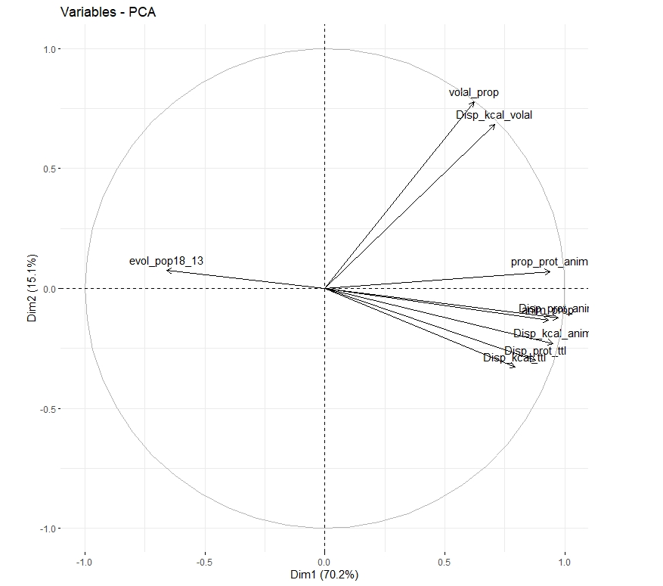
Cercles des corrélations - Variables
Composant 1 : Comprend la majorité des variables alimentaires
→ evol_pop18_13 a un impact négatif sur le 1er composant
Composant 2 : Intègre les variables liées à la viande de volaille (volal_prop, Disp_kcal_volal)

Slide 19
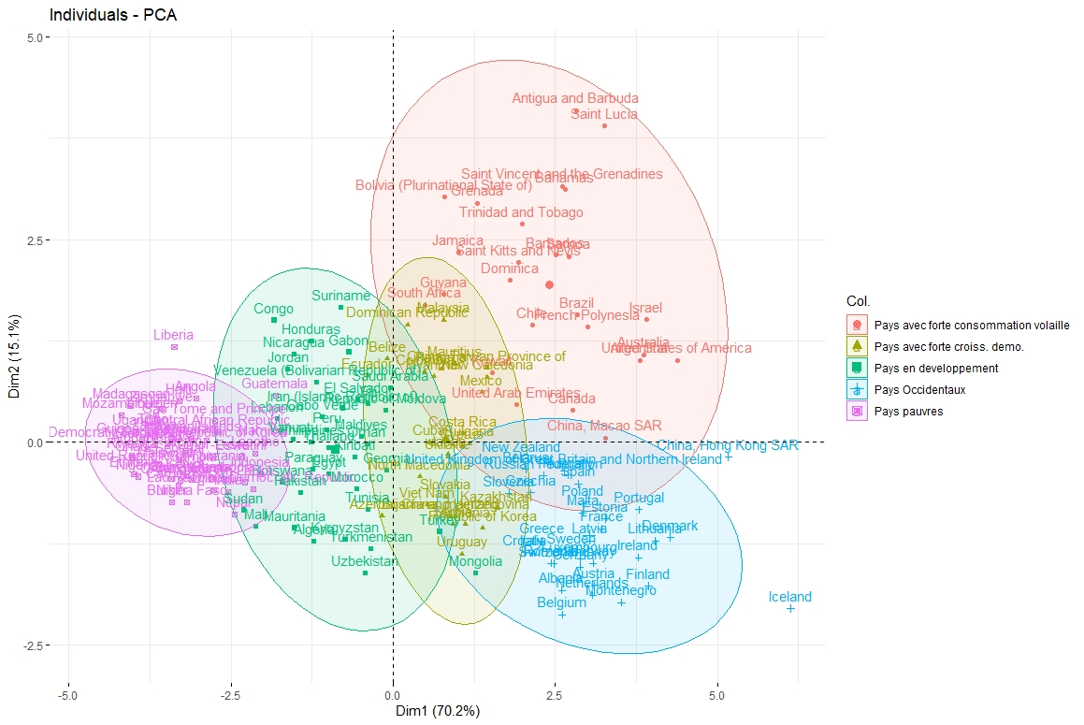
Cercles des corrélations - Variables
Les pays les plus dotés en disponibilité alimentaires sont situés à “droite” du graphique
Les pays qui consomment le plus de volailles sont situés en “haut”

Slide 20
Choix des clusters
Choix groupes pertinents :
Pays occidentaux : plus forte disp. alim. + prop. animale
Pays avec forte consommation de volaille
Raisons :
Choix les plus pertinents pour notre marché
Sur le cercles des corrélation des pays, clusters distinctement éloignés

Slide 21
Vérification différenciation groupes
Pour vérifier que les groupes soient bien distincts
→ vérification de la différence entre les variances des groupes
Utilisation du test de Fisher sur les variances
→ condition : nécessité une variable suivant une loi normale
→ H0 : 2 groupes ont la même variance
Ici, test de Fisher sur les groupes des pays occidentaux + pays avec forte consommation de volaille

Slide 22
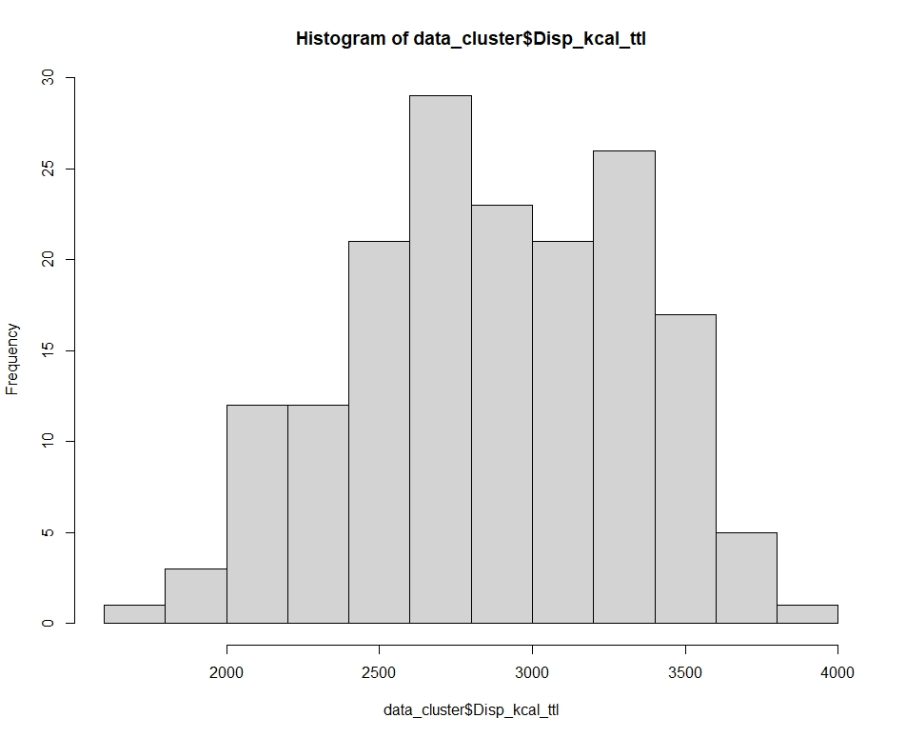
Test de Fisher sur la variable Disp_kcal_ttl
P.value = 0.213
=> rejet H0
=> les 2 groupes pays occidentaux + pays avec forte consommation sont bien distincts

Slide 23
Clusters - Pays pertinents
Cluster “Pays occidentaux” | Cluster “Pays avec forte consommation volaile”
Islande Hong Kong Danemark Finlande Irlande Luxembourg Portugal Monténegro Lithuanie | Etats-Unis Macao Australie Argentine Israel Canada French Polynesia Brésil Kowait

Slide 24
Merci !

